Slide 1
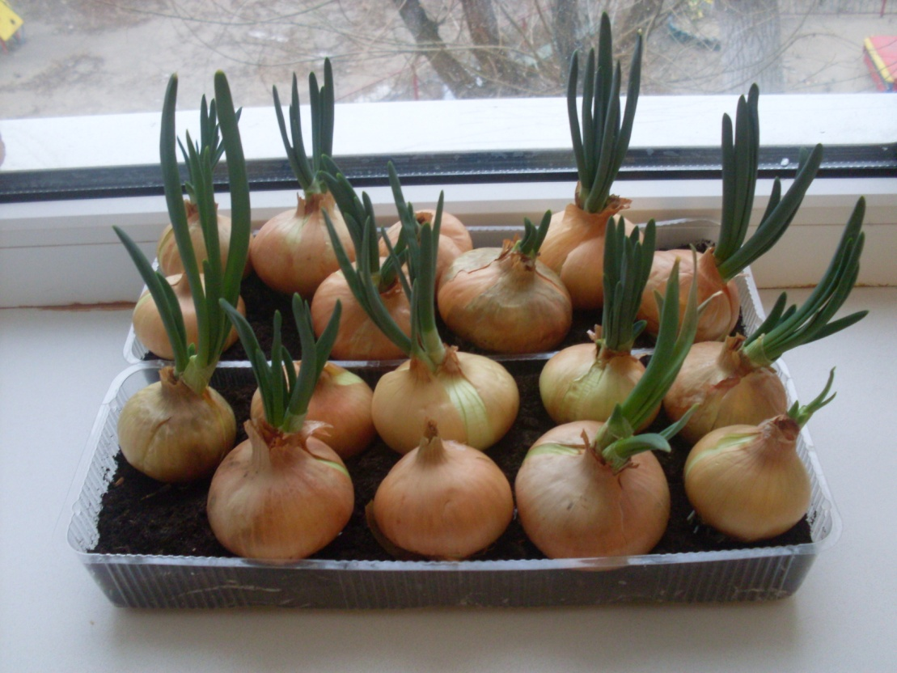
Муниципальное бюджетное дошкольное образовательное учреждение
«Детский сад № 1» Левобережного района
г. Воронеж, ул. Майская, 11 т. 244-41-41
Опытно – исследовательская деятельность с детьми.
Проект «Репчатый лук – зеленый друг».
Подготовила и провела воспитатель:
Наливкина Ю.М.

Slide 2
Цель проекта:
вызвать у детей познавательный интерес к выращиванию репчатого лука на перо в комнатных условиях. Узнать о его пользе. Заинтересовать этапами
проведения опыта.
Задачи проекта:
Воспитание бережного отношения к растениям как к живым существам, сопереживания им, понимания необходимости их охраны
на собственных наблюдениях;
- Закрепление представления о луке, особенностях внешнего строения;
- Формирование представления об основных потребностях лука, условиях, которые необходимы для его роста (вода, земля, свет, тепло);
- Выработка навыков посадки лука в землю;
Выявление, сравнение изменений и различий, которые произошли с луковицами
во время его роста;
- Способствование возникновению интереса к процессу роста и пользе лука.

Slide 3
Проблема проекта:
Как можно вырастить зелёный лук на подоконнике? Чем может быть полезен лук?
Что можно делать с луком? Исследование полезных свойств лука.
Актуальность:
Огромную роль в нравственном воспитании детей играет практическая, исследовательская деятельность в природных условиях. Умение вырастить в своей группе овощи и зелень вселяет в них чувство гордости и победы, а самое важное –
это хороший способ употреблять в пищу собственные экологически чистые продукты.
Это растение находится в большом почете: репчатый лук используют
в суп, а зеленый в салат. Используется как лечебное средство в народной медицине.

Slide 4
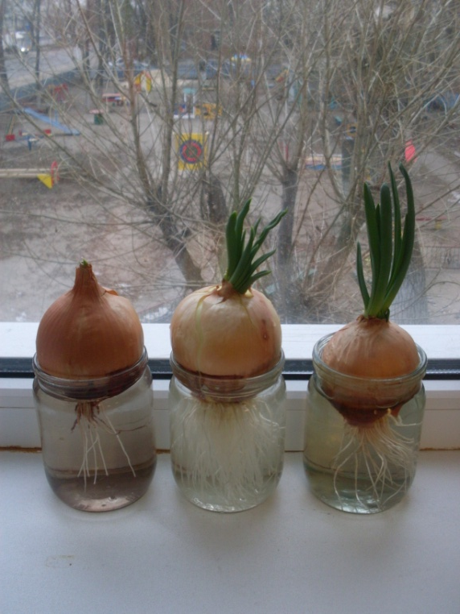
Вид проекта: проектно – исследовательский.
Участники: дети, воспитатель, родители.
Возраст: 3 – 4 года.
Объект исследования: репчатый лук.
Продолжительность: 2 месяца (февраль – март).
Место проведения: группа детского сада.

Slide 5
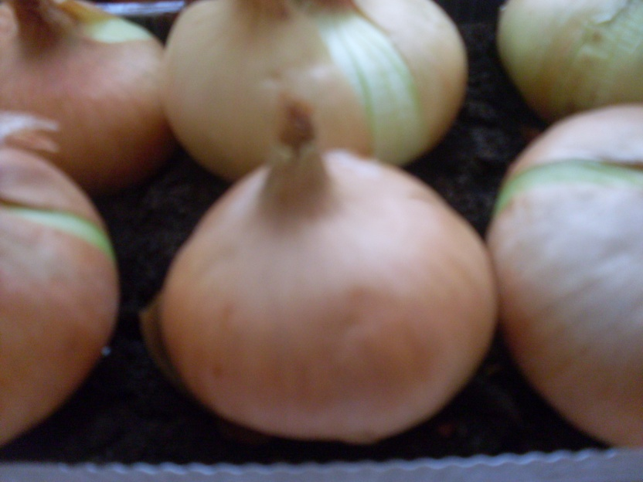
Проектная идея:
объединить детей, родителей и воспитателей в совместной деятельности, выращивание лука на подоконнике весной и в огороде летом.
Предполагаемые результаты:
- Дети должны получить представление как сажают лук.
- Дети должны знать как ухаживать за луком.
- Дети должны знать пользу лука.

Slide 6
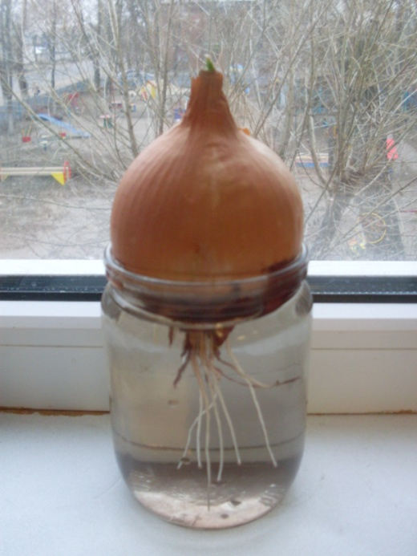
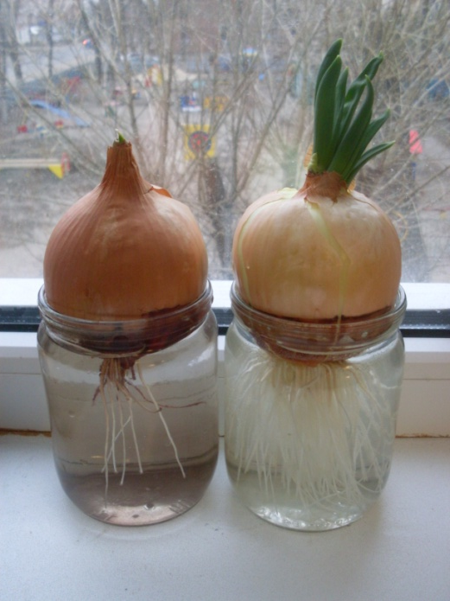
Содержание проекта и реализация:
1. В процессе работы над проектом сообщила воспитанникам новые знания об овощах, конкретно о луке. Лук обладает бактерицидными и антисептическими свойствами, борется с вирусами и накапливает в себе живительную энергию земли.
Лук улучшает аппетит, усвоение пищи, повышает сопротивляемость организма к инфекционным заболеваниям. Его применяют при желудочно-кишечном расстройстве, при гипертонии, атеросклерозе, общей слабости и простудных заболеваниях.
Свежий сок лука, смешанный с медом хорошее средство при лечении бронхита, кашля. Кашицу из свежего лука используют от гриппа, для лечения дерматитов, против укусов комаров, выпадения волос, для удаления мозолей и бородавок. А свеженарезанный лук прикладывают к вискам от головной боли.

Slide 7
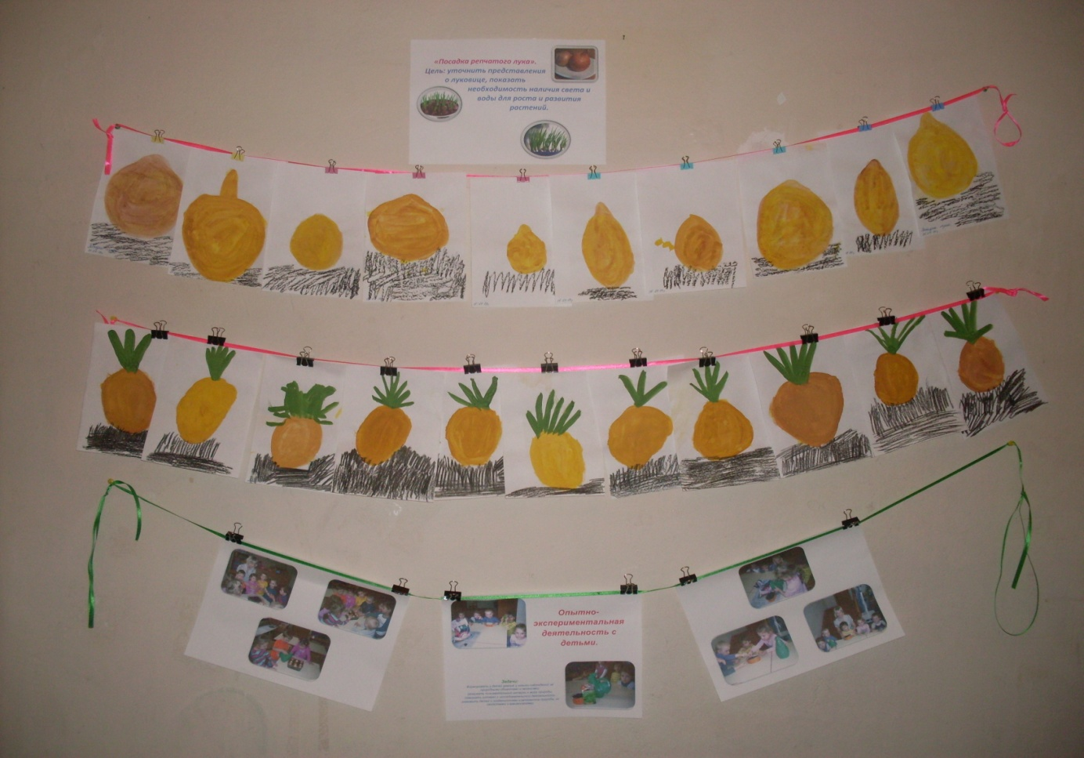
2. Воспитывала бережное отношение к растениям как к живым существам, сопереживание им, понимание необходимости их охраны на собственных наблюдениях.
3. Провела опыты, где дети наблюдали за ростом лука. Устанавливали связи: растения – земля, растения – вода, растения – человек. Результаты экспериментов фиксировала в рисунках, на фото. Сформировала представления об основных потребностях лука, условиях, которые необходимы для его роста (вода, земля, свет, тепло). Выработала навыки посадки лука в землю.
4. В процессе исследований дети познакомились с художественной литературой об овощах: поговорки, стихи, сказки, загадки. Рассматривали иллюстрации, картины на овощную тематику. Играли в игры: Д/И «Вершки – корешки», «Овощи и фрукты»; С/Р «Овощной магазин», «Столовая».
Вся эта проводимая деятельность, дидактические игры, беседы имели одну цель – совершенствование практических умений и навыков детей, их свободное применение в играх и творческой деятельности.
Рисунки детей:

Slide 8
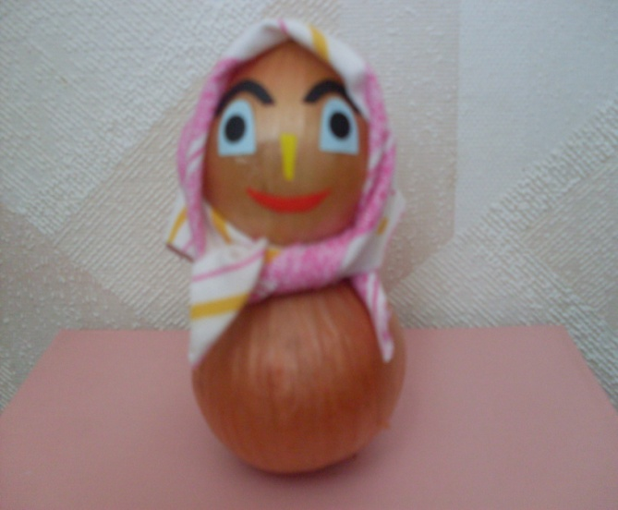
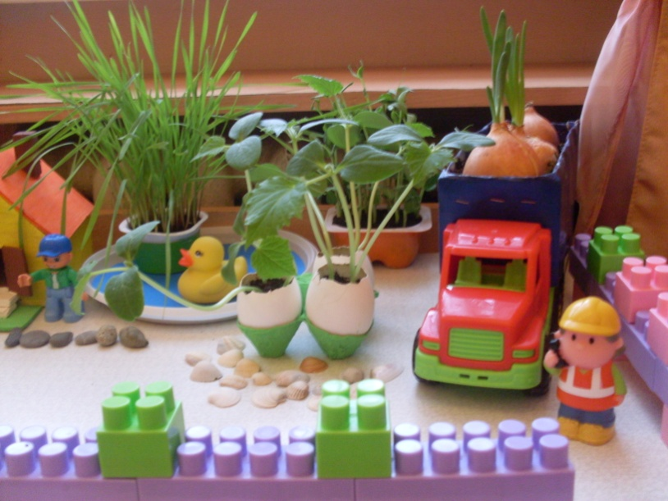
Поделки из лука:
В итоге: привлекла к проектной работе родителей (консультация родителям:
«Лук – лекарственное растение», рецепты
от родителей: «Делимся рецептами салатов»); выполняла совместную деятельность с детьми (поделки из репчатого лука).

Slide 9
Результаты внедрения проекта по образовательным областям:
Образовательная область «Познавательное развитие»:
Развитие вкусовых качеств человека, так же обоняния, осязания. Формирование умений устанавливать связи между состоянием роста растения в земле, умений сравнивать лук по форме, величине, цвету.
Образовательная область «Художественно–эстетическое развитие »:
Совершенствование умений видеть окружающую себя красоту природы и отражение увиденного и прочитанного на рисунках, совершенствование приемов рисования репчатого лука.
Образовательная область «Речевое развитие»:
Разучивание пословиц, загадок.
Чтение: Джанни Родари «Приключения Чиполлино», сказка «Лук – зеленый друг».
Образовательная область «Физическое развитие»
Формирование представлений о ЗОЖ
Образовательная область «Социально – коммуникативное развитие»
Развитие дружбы, умение работать друг с другом, в коллективе.
Воспитание трудолюбия, старательности, аккуратности, бережное отношение к окружающей природе и к труду товарищей.

Slide 10
Выводы:
В результате проведенной работы дошкольники понимают и осознают насколько
ценен лук. По итогам работы было отмечено:
Повышение уровня экологической культуры у детей и их родителей.
Развитие у детей познавательного интереса к объектам природы ближайшего окружения, в частности, к луку.
Развитие исследовательской, практической деятельности в ходе проведения проекта.
Укрепление сотрудничества родителей с детским садом.
Заключение:
Реализация данного проекта научила дошкольников сравнивать, анализировать, делать выводы. Дети приобрели новый опыт поисково – исследовательской деятельности. В процессе работы над проектом дошкольники рассматривали рост лука, отметили его роль как лекарственного сырья; изучали чудодейственное влияние на здоровье человека.
Расширился кругозор и мыслительная деятельность детей. Сам процесс и результат проекта принес детям удовлетворение, радость переживания, осознания собственных умений.
Благодаря проведенной работе, дети осознанно могут ответить на вопрос, почему необходим ЛУК.
Выход на следующий проект «Выращивание лука в огороде».

Slide 11
за внимание !

